Slide 1
Урок 17
C++

Slide 2
Разбор ДЗ

Slide 3
Что было необычного?

Slide 4
Повторение

Slide 5
Дружественная ф-ия

Slide 6
Дружественные функции
Дружественные функции - это функции, которые не являются членами класса, однако имеют доступ к его закрытым членам - переменным и функциям, которые имеют спецификатор private/protected.
Для определения дружественных функций используется ключевое слово friend.

Slide 7
Дружественные функции
Дружественные функции - это функции, которые не являются членами класса, однако имеют доступ к его закрытым членам - переменным и функциям, которые имеют спецификатор private/protected.
Для определения дружественных функций используется ключевое слово friend.
friend тип результата имя функции(параметры) {}

Slide 8
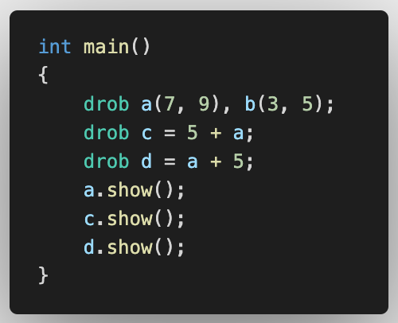
Разбор дз
Main

Slide 9
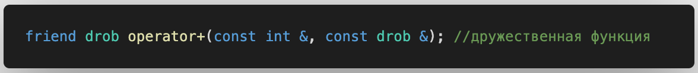
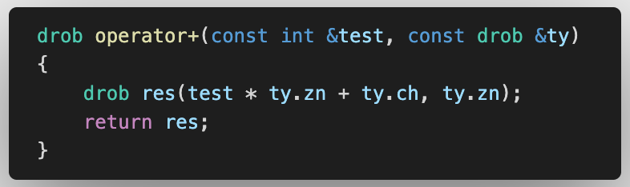
Разбор дз
Реализация ф-ий

Slide 10
Дружественные функции
Дружественные функции - это функции, которые не являются членами класса, однако имеют доступ к его закрытым членам - переменным и функциям, которые имеют спецификатор private/protected.
Для определения дружественных функций используется ключевое слово friend.

Slide 11
Дружественные функции
Дружественные функции - это функции, которые не являются членами класса, однако имеют доступ к его закрытым членам - переменным и функциям, которые имеют спецификатор private/protected.
Для определения дружественных функций используется ключевое слово friend.
friend тип результата имя функции(параметры) {}

Slide 12
Перегрузка ввода и вывода

Slide 13
Перегрузка ввода и вывода
Перегрузка << (вывода)
Чтобы выводить значения в объект класса через стандартный поток вывода << требуется перегрузить данный оператор для данного класса.
Перегрузить можно оператор вывода в поток ostream, что позволит использовать экземпляры класса в строке потока вывода с таким же синтаксисом, как и для встроенных типов.
При этом в качестве левого операнда оператор << должен иметь неконстантную ссылку на поток ostream, а правым константная ссылка на объект => данный оператор всегда определяется внешней функцией, а не методом класса.
В качестве результата следует возвращать исходную ссылку на поток.

Slide 14
Перегрузка ввода и вывода
Перегрузка >> (ввода)
Первый параметр оператора >> представляет ссылку на объект istream, с которого осуществляется чтение. Второй параметр представляет ссылку на неконстантный объект, в который надо считать данные.
В качестве результата операторы возвращают ссылку на поток ввода istream из первого параметра.

Slide 15
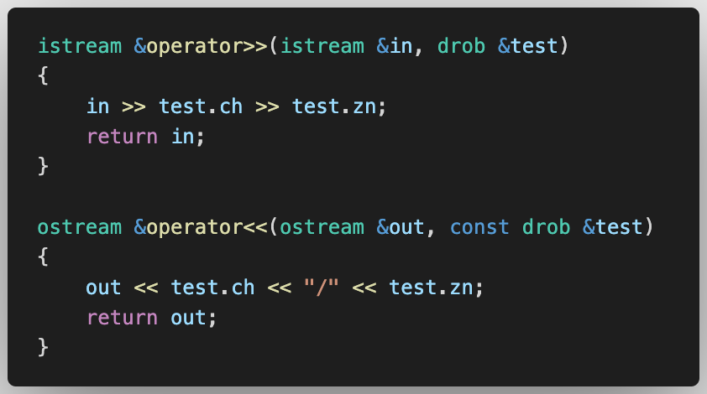
Абстракция и интерфейс
Листинг кода

Slide 16
Абстракция и интерфейс
Абстракция данных – это парадигма проектирования, основанная на разделении интерфейса и реализации. То есть абстрактный класс может содержать чисто виртуальные функции и сами функции.
Интерфейс – абстрактный класс, у которого все методы являются чисто виртуальными.

Slide 17
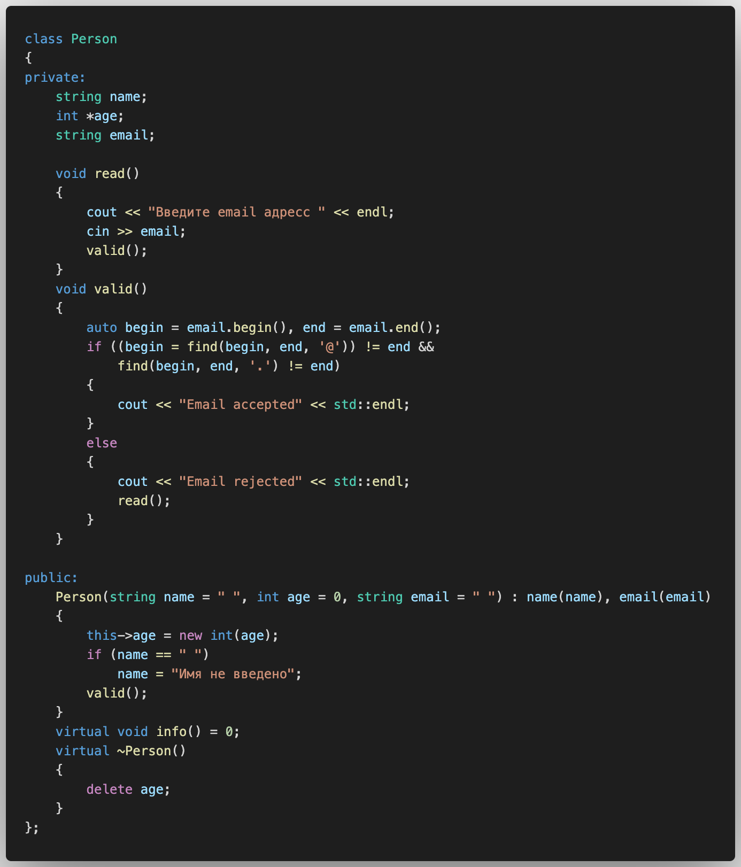
Абстракция и интерфейс
Абстрактный класс

Slide 18
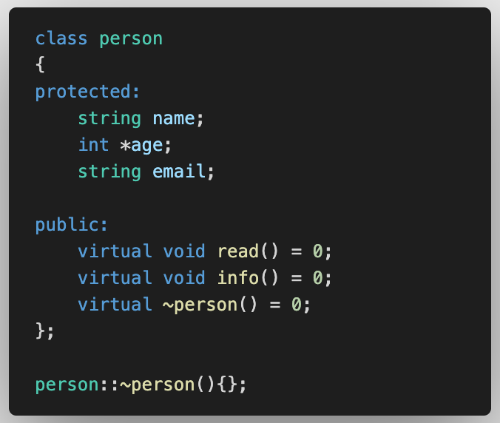
Абстракция и интерфейс
Интерфейс

Slide 19
Виртуальный деструктор

Slide 20
Виртуальный деструктор
Деструктор — это функция-член, которая вызывается автоматически при выходе объекта из области действия или явно уничтожена вызовом delete .
Деструктор имеет то же имя, что и класс, перед которым предшествует тильда ( ~ ).
Виртуальный деструктор нужен для очищения памяти у наследников, если они создавались через указатель базового класса.

Slide 21
Задача
Задача: Реализуйте класс Student по диаграмме на след странице.

Slide 22
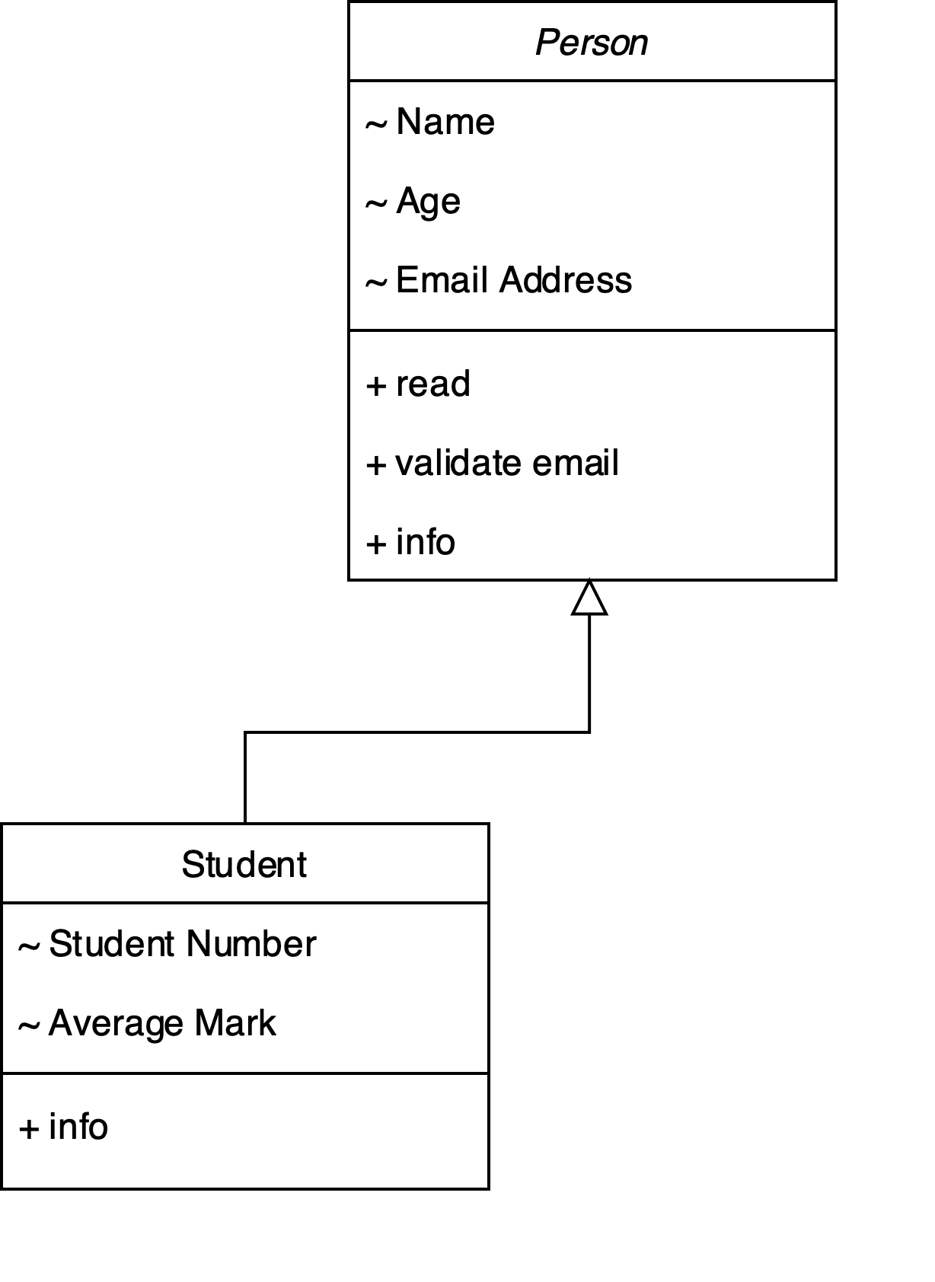
Особенности:
Student Number – целое число, которое > 0
Average Mark – вещественное число > 0
info - функция вывода полей

Slide 23
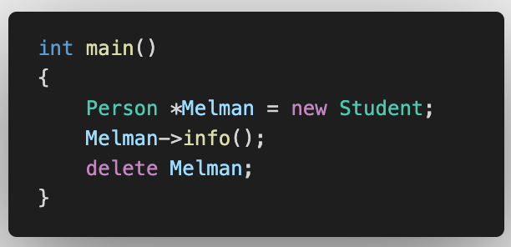
Особенности:
Student Number – целое число, которое > 0
Average Mark – вещественное число > 0
info - функция вывода полей

Slide 24
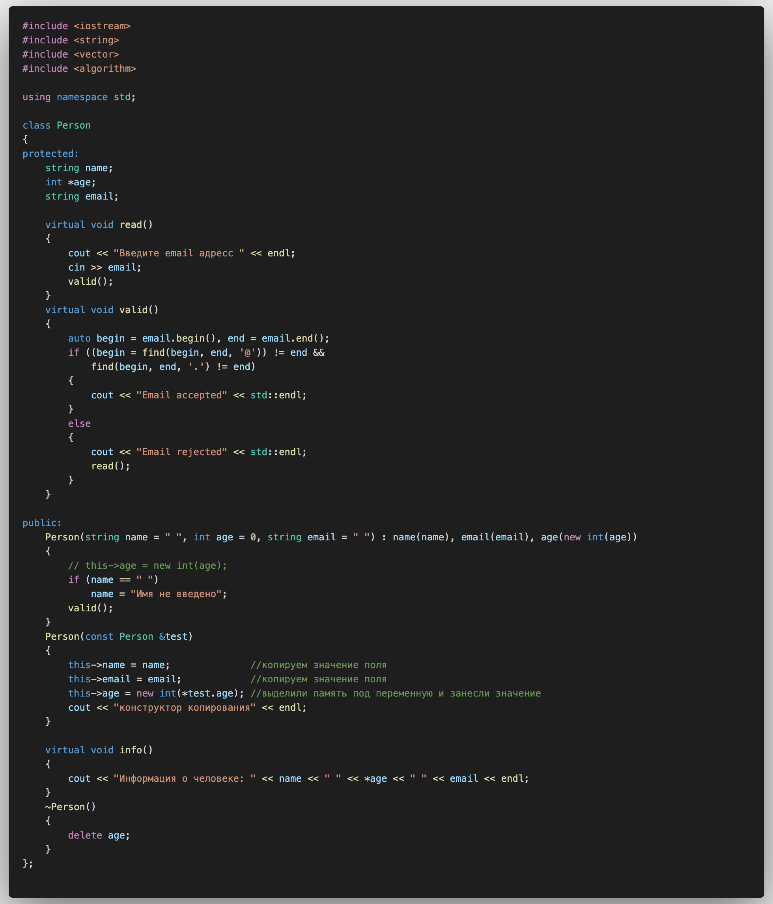
Класс Person

Slide 25
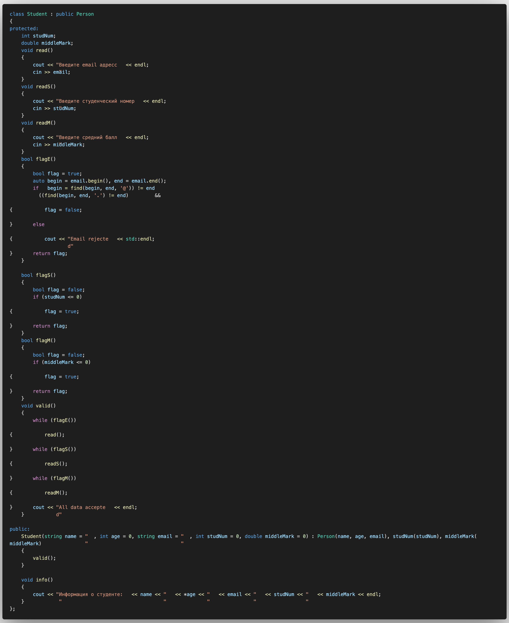
Класс Student

Slide 26
Задача
Задача: Реализуйте класс Professor по диаграмме на след странице.
В main реализуйте вектор указателей на объекты и вводите пока не введено сообщение “exit”.

Slide 27
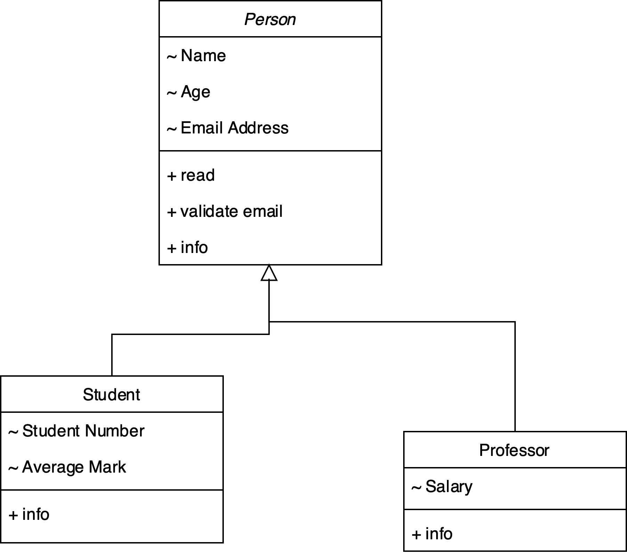
Особенности:
Salary – вещественное число, которое > 0
info - функция вывода полей

Slide 28
Задача
Задача: напишите ф-ию count, которая считает кол-во студентов и преподавателей.

